Slide 1
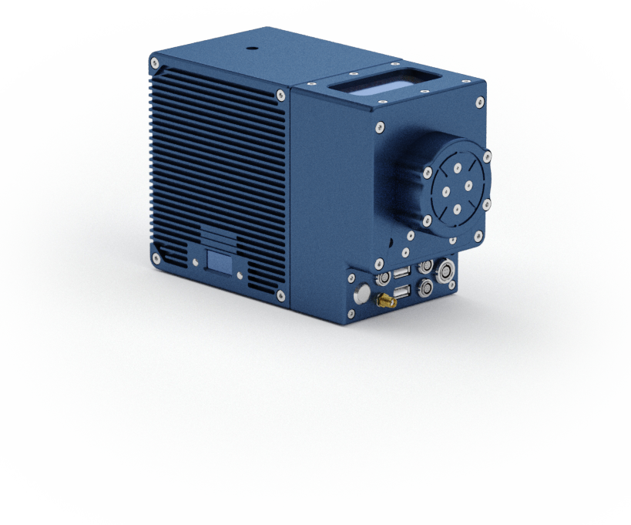
АГМ-А3
АГМ Сканворкс Про
Средневысотный воздушный лазерный сканер
Программный продукт
Уравнивание ГНСС/ИНС траекторий
Классификация ТЛО
Вывод данных
Лагута Андрей Александрович
главный специалист ООО «АГМ Системы»

Slide 2
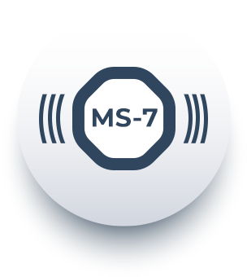
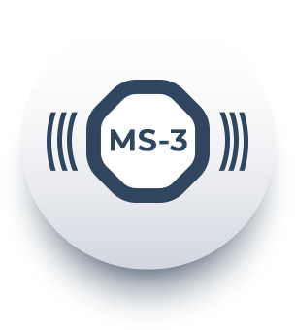
ИСТОРИЯ КОМПАНИИ
2012
Разработка собственной системы
инерциальной навигации

Slide 3
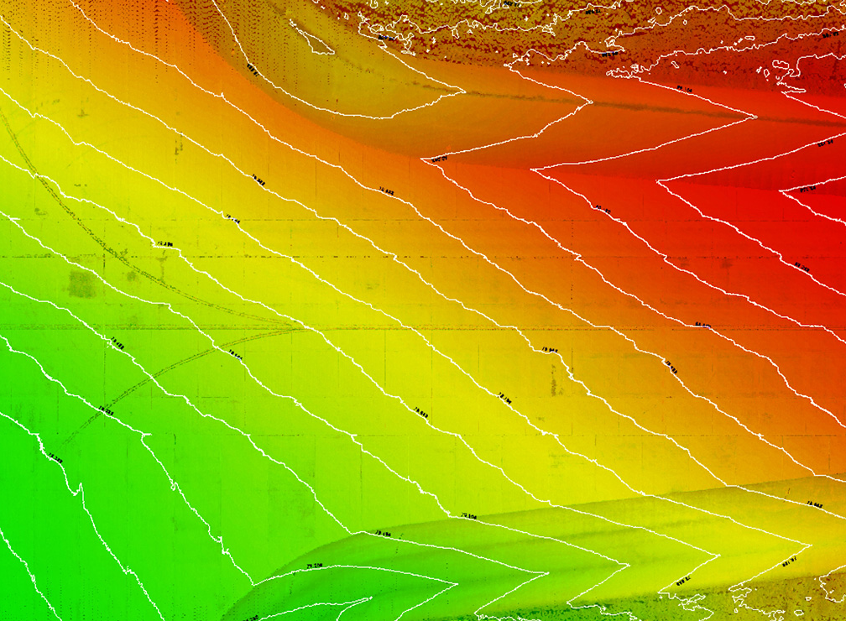
ИСТОРИЯ КОМПАНИИ
2013
Прототип мобильного
лазерного сканера АГМ-МС

Slide 4
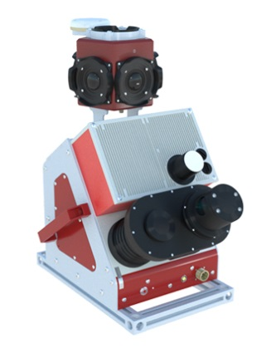
ИСТОРИЯ КОМПАНИИ
2015
Создание мобильного
лазерного сканера АГМ-МС7

Slide 5
ИСТОРИЯ КОМПАНИИ
2016
Внесение АГМ-МС7 в Росреестр
как средства измерения,
более 50 000 км дорог отснято в России

Slide 6
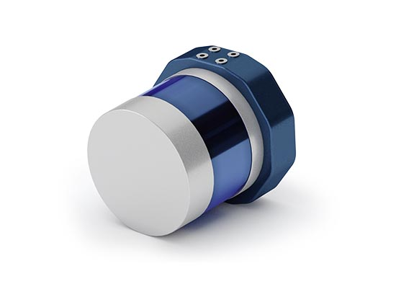
ИСТОРИЯ КОМПАНИИ
2017
Создание АГМ-МС3 – первого
отечественного лазерного сканера для БПЛА

Slide 7
ИСТОРИЯ КОМПАНИИ
2019
Компания становится
резидентом Сколково

Slide 8
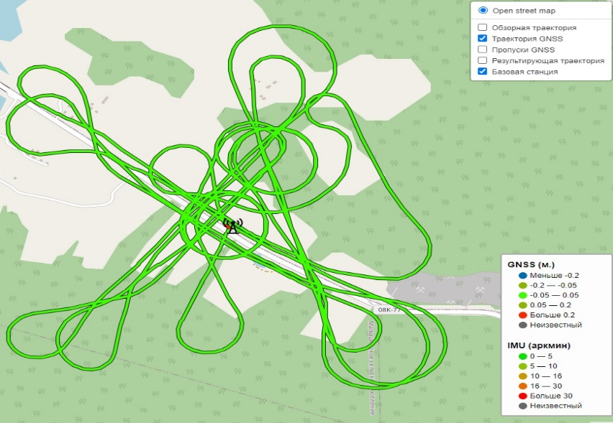
ИСТОРИЯ КОМПАНИИ
2021
Разработаны собственные уникальные алгоритмы обработки данных систем высокоточной инерциальной навигации и ГНСС, реализованные в ПО AGM ScanWorks Pro и AGM PosWorks Web

Slide 9
ИСТОРИЯ КОМПАНИИ
2022
Разработан собственный лидар, интегрированный в систему сканирования АГМ-АЗ

Slide 10
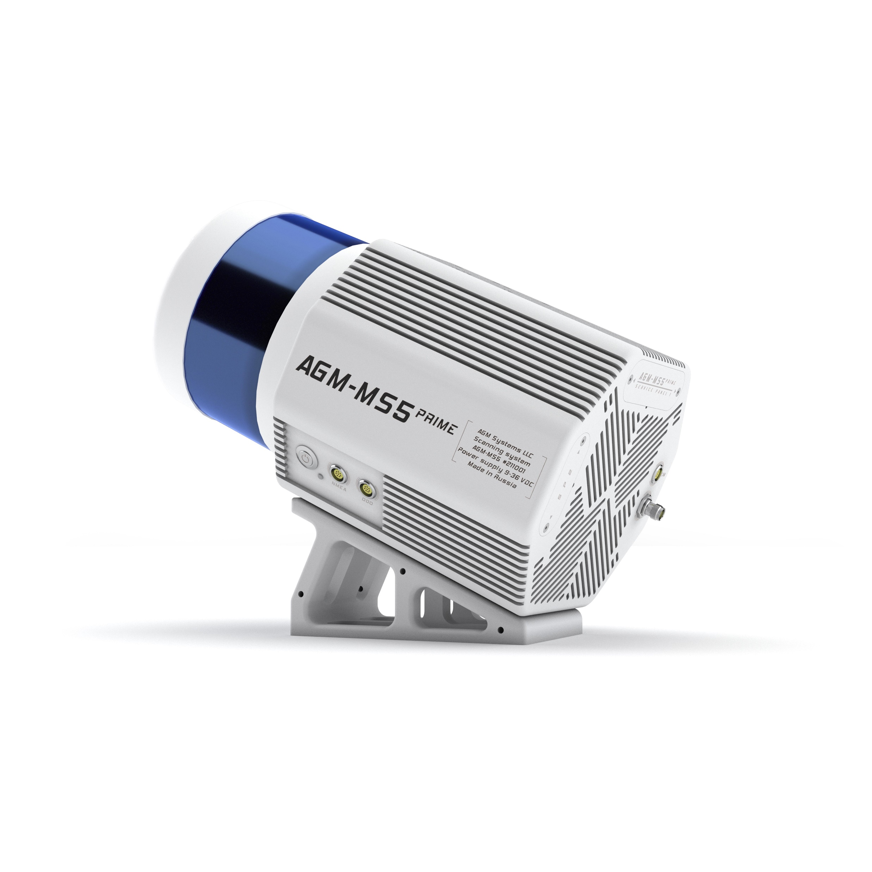
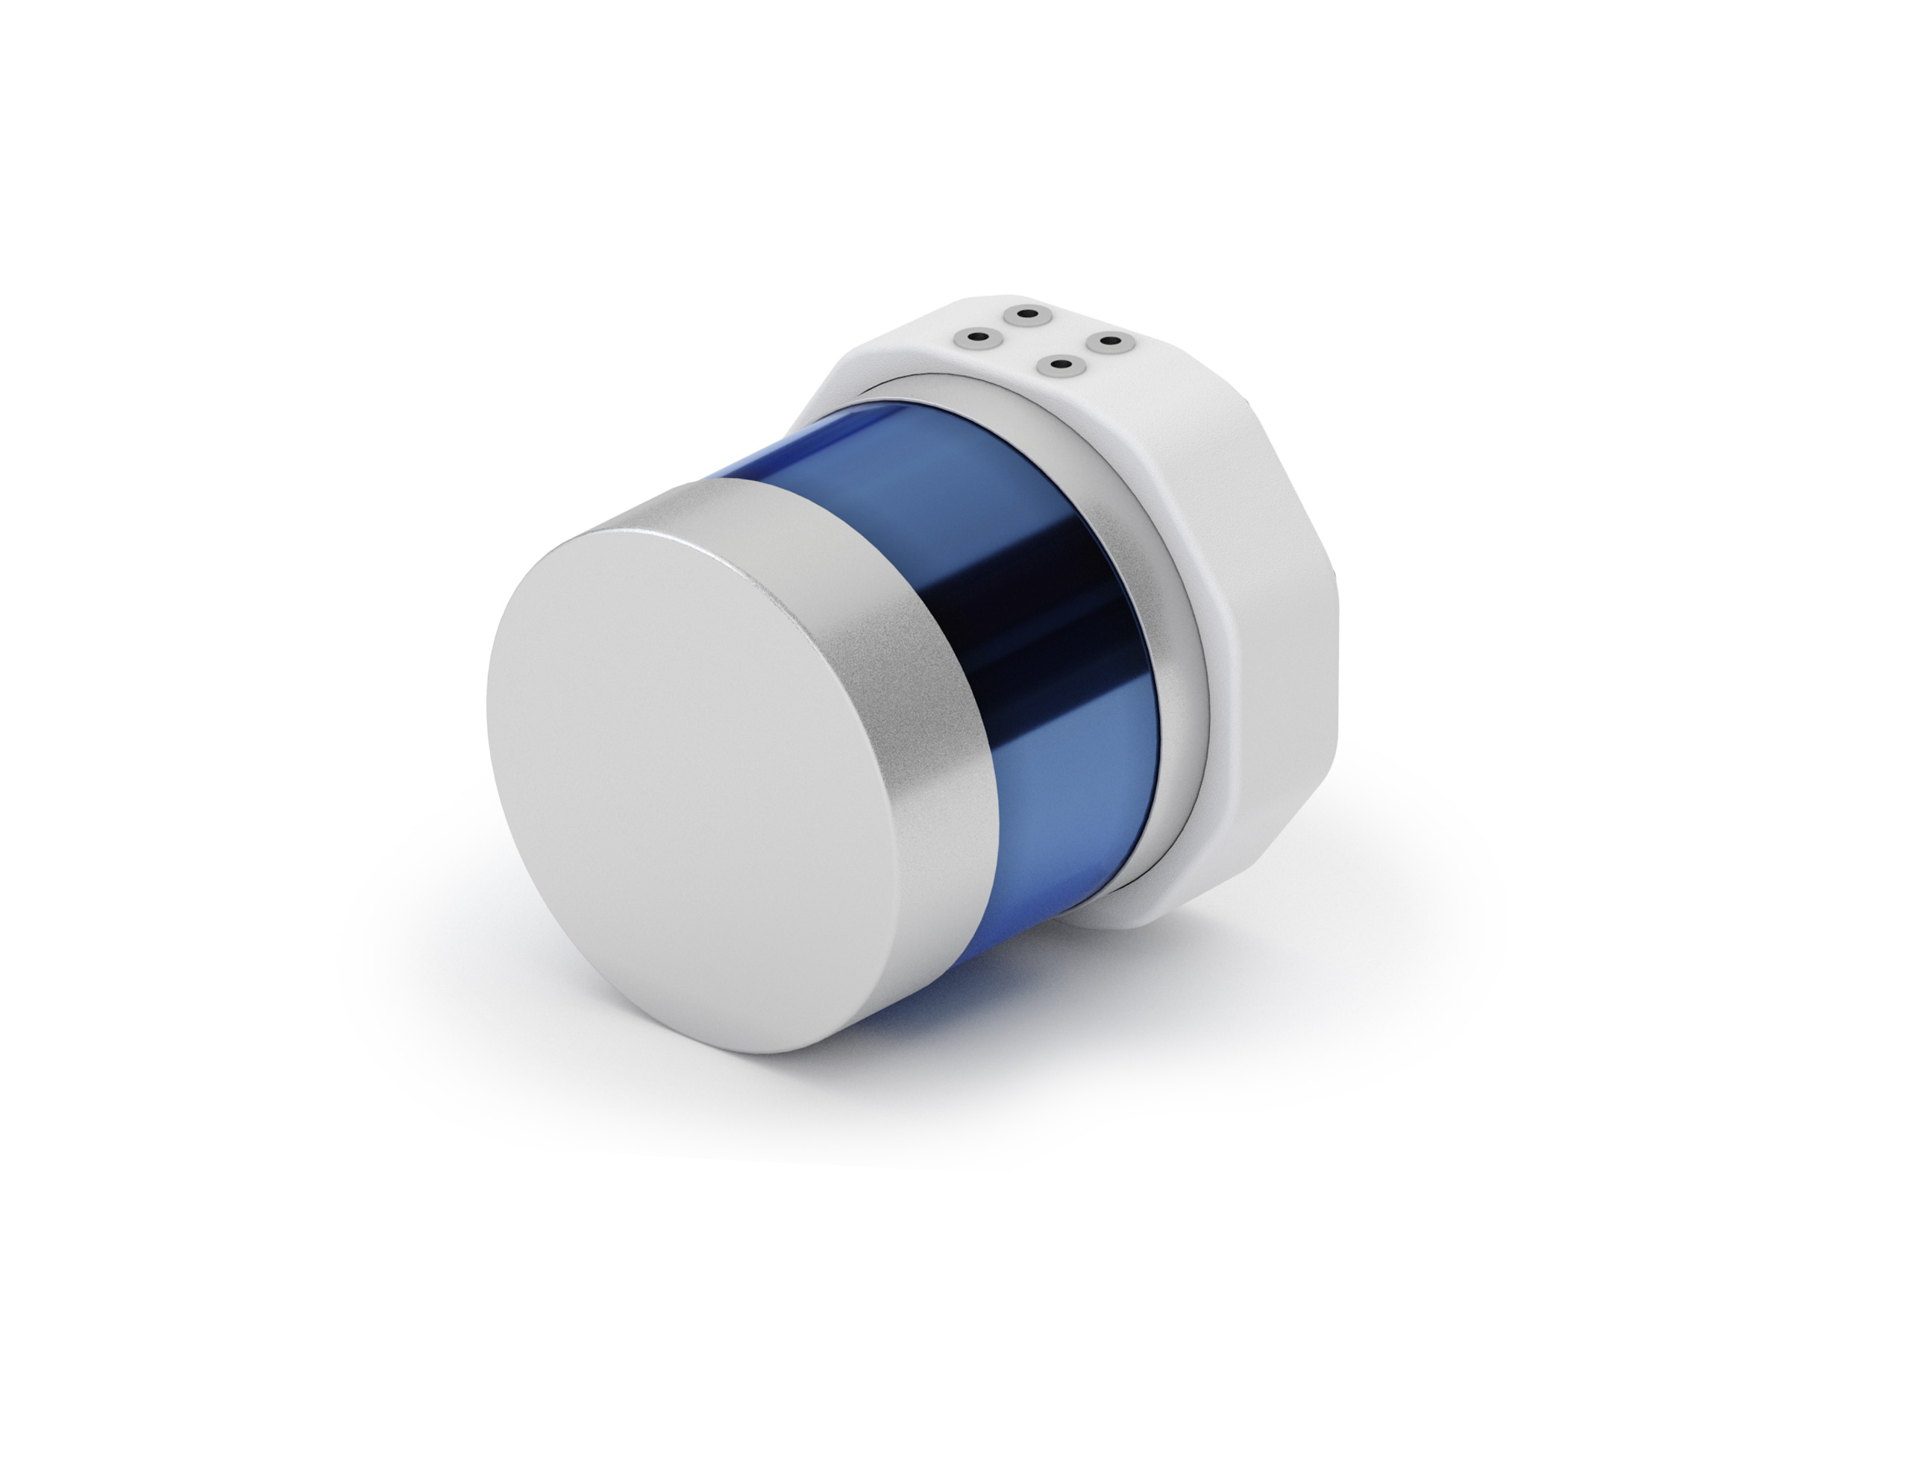
ТЕКУЩИЕ ДОСТИЖЕНИЯ
Системы сканирования
АГМ являются сертифицированными СИ и внесены в РОССТАНДАРТ
Более 250 систем сканирования
в России и за рубежом

Slide 11
ТЕКУЩИЕ ДОСТИЖЕНИЯ
Номер в Госреестре | Наименование СИ | Обозначение типа СИ
89551-23 | Системы лазерного сканирования | АГМ-МС1
80794-20 | Системы воздушного сканирования | АГМ-ВС50, АГМ-ВС55
74101-19 | Системы мобильного сканирования | АГМ-МС3
64256-16 | Системы мобильного сканирования | АГМ-МС7
Система АГМ МС-1 на федеральном уровне включена в список оборудования для проектов, связанных с Карбоновыми полигонами

Slide 12
НАЛИЧИЕ ИНТЕЛЛЕКТУАЛЬНЫХ ПРАВ
Программные продукты АГМ Посворкс, АГМ Сканворкс Про
зарегистрированы в едином реестре российских программ для ЭВМ и БД
Каждая система поставляется вместе с комплексом программ собственной разработки АГМ Посворкс, АГМ Сканворкс Про для вывода данных лазерного сканирования.

Slide 13
КРУПНЫЕ ОПЕРАТОРЫ СИСТЕМ АГМ
ПАО «Газпром»:
Газпром проектирование
Газпромнефть
Газпром добыча
Системы АГМ используются более чем в 20 российских ВУЗах для реализации проектов, связанных в том числе с Карбоновыми полигонами
ООО «Полюс Проект»
ООО «РН-БашНИПИнефть»
ООО «ТомскНИПИнефть»
ООО «ЕвроХим-Проект»
ФГБУ «Гидроспецгеология»

Slide 14
ВОЗДУШНЫЙ ЛАЗЕРНЫЙ СКАНЕР АГМ-А3
АГМ-А3
Лазерный сканер для пилотируемых и беспилотных воздушных судов
Универсальное решение для пилотируемой и беспилотной авиации
АГМ-АЗ находится в процессе сертификации в ФГУП ВНИИФТРИ с целью внесения в Государственный реестр средств измерений
✔
В комплект поставки включено программное обеспечение собственной разработки:
АГМ Сканворкс Про
Возможен выбор инерцаильных систем различных типов: как MEMS, так и FOG, что гарантирует требуемую точность точек лазерного сканирования и элементов внешнего ориентирования аэрофотоснимков

Slide 15
ВОЗДУШНЫЙ ЛАЗЕРНЫЙ СКАНЕР АГМ-А3
АГМ-А3
Лазерный сканер для пилотируемых и беспилотных воздушных судов
Частота излучения | до 1000 кГц
Максимальная дальность | 820 м (20% отражения)
Угол поля зрения | 60°
Частота сканов (профилей) | 150 с⁻¹
Погрешность дальности | 13 мм
Погрешность измерения отражения | 35 мм
Размеры сенсорного блока | 217x98x138 мм
Вес сенсорного блока | 2.88 кг
Количество интегрируемых камер | до 2

Slide 16
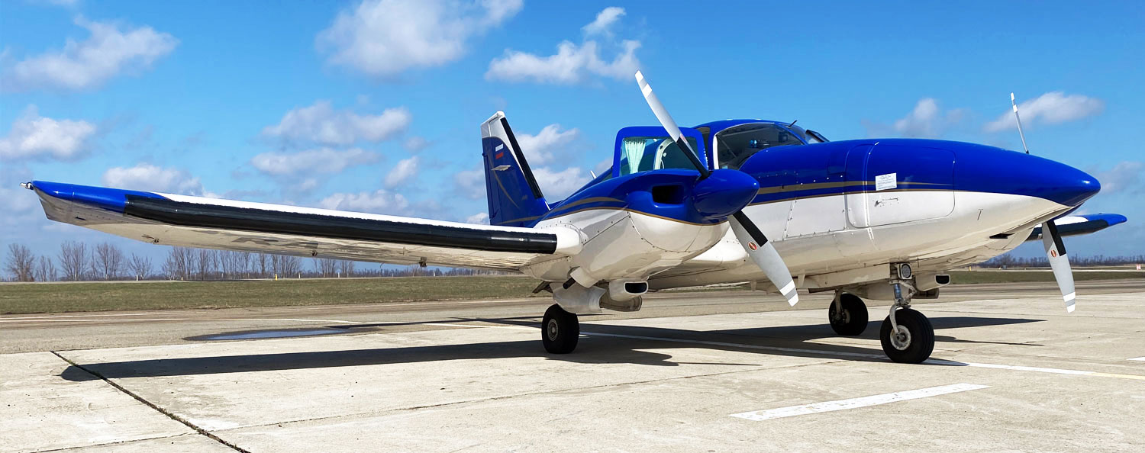
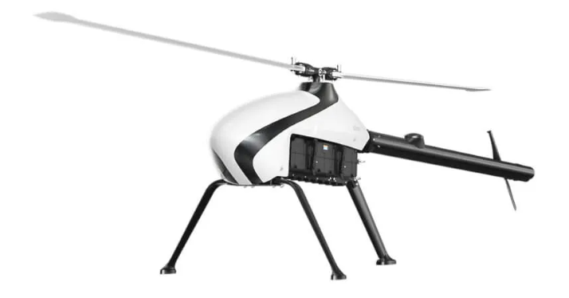
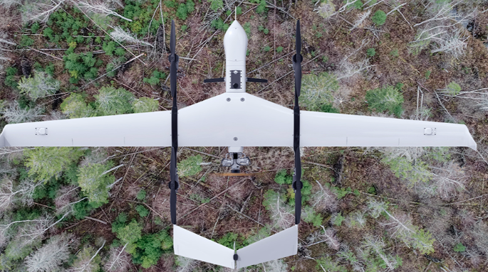
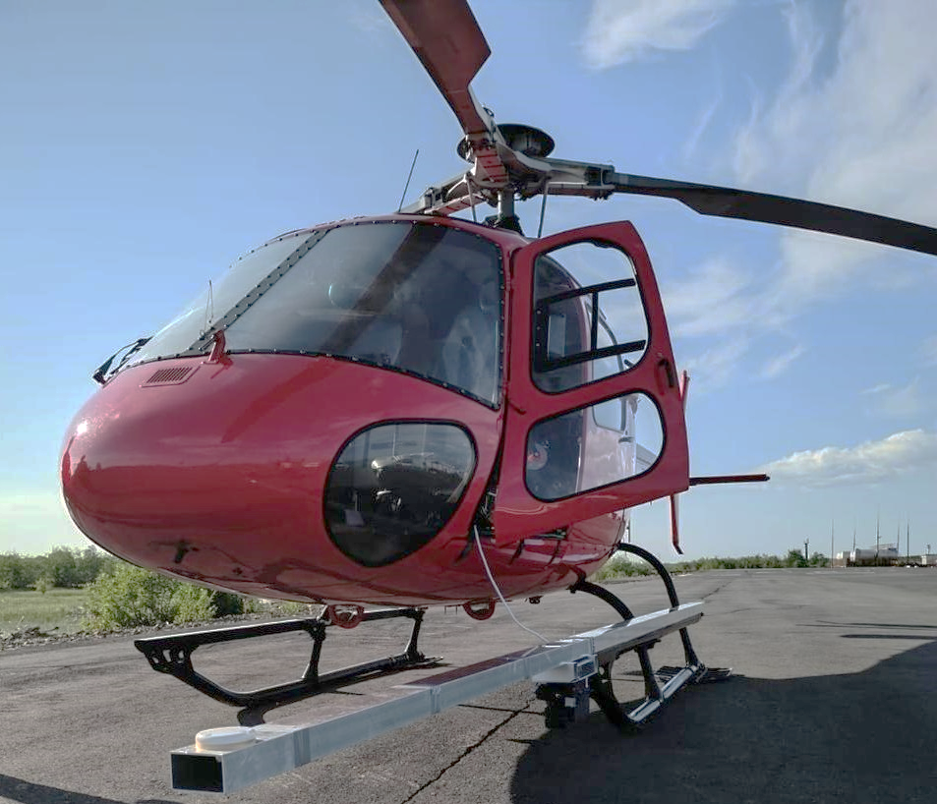
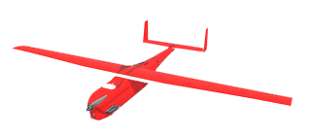
ВОЗДУШНЫЙ ЛАЗЕРНЫЙ СКАНЕР АГМ-А3
АГМ-А3
Лазерный сканер для пилотируемых и беспилотных воздушных судов
“
предназначен для картографирования больших территорий с легких самолетов, вертолетов, беспилотных воздушных судов самолетного типа и VTOL

Slide 17
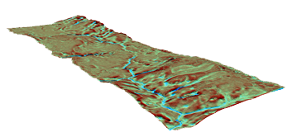
ВОЗДУШНЫЙ ЛАЗЕРНЫЙ СКАНЕР АГМ-А3
Ширина коридора сканирования, м
Выработка. Площадь, км2/ч*
Рабочая высота, м
300 | 500 | 700
346 | 577 | 808
Рабочая высота, м
300 | 500 | 700
28 | 46 | 65
Средняя плотность ТЛО, м⁻¹*
Выработка. Объем сырых данных, ГБ/ч.
 |  | Рабочая высота, м
 |  | 300 | 500 | 700
Частота излучения, кГц | 500 | 22.1
 | 250 |  | 6.6
 | 200 |  | 5.3
 | 150 |  |  | 3.0
 |  | Рабочая высота, м
 |  | 300 | 500 | 700
Частота излучения, кГц | 500 | 97
 | 250 |  | 49
 | 200 |  | 39
 | 150 |  |  | 29
* при скорости движения носителя 100 км/ч, перекрытии 20%
и отражательной способности поверхности 30%

Slide 18
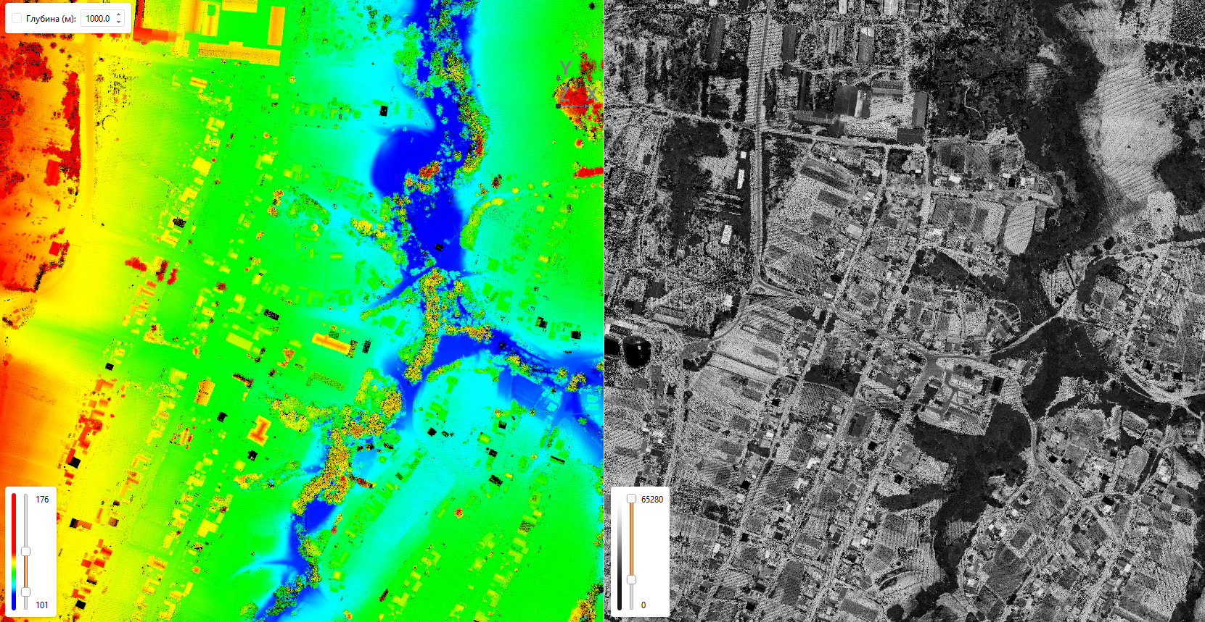
ВОЗДУШНЫЙ ЛАЗЕРНЫЙ СКАНЕР АГМ-А3
Абсолютная отметка
Интенсивность отражения
рабочая высота – 500 м, скорость – 200 км/ч, носитель – Piper PA-23 Aztec

Slide 19
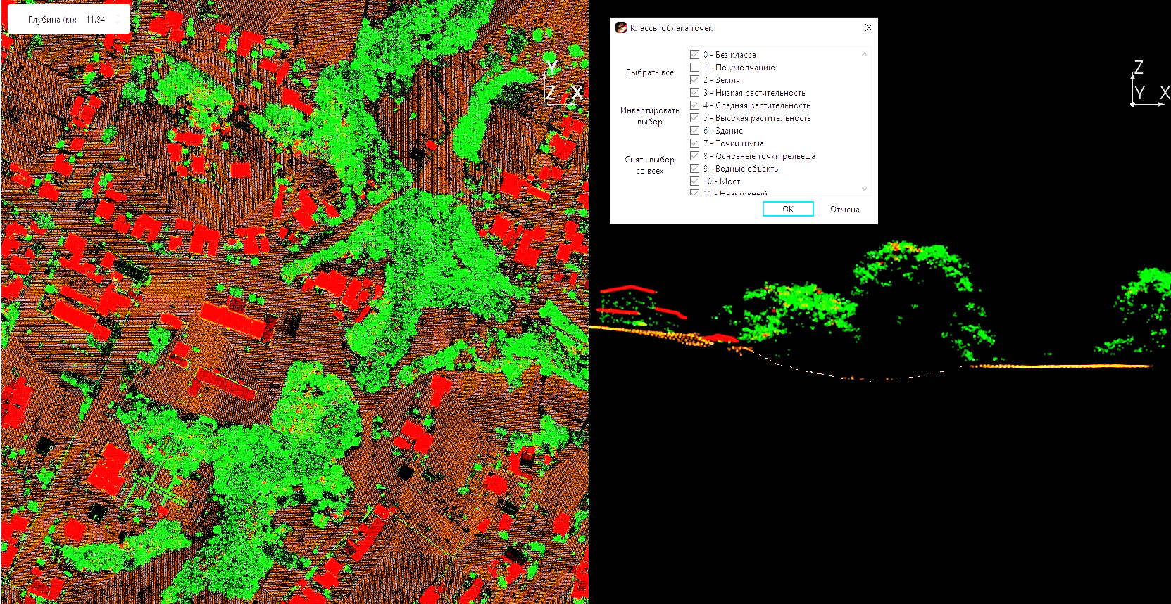
ВОЗДУШНЫЙ ЛАЗЕРНЫЙ СКАНЕР АГМ-А3
Пример классифицированных данных
рабочая высота – 500 м, скорость – 200 км/ч, носитель – Piper PA-23 Aztec

Slide 20
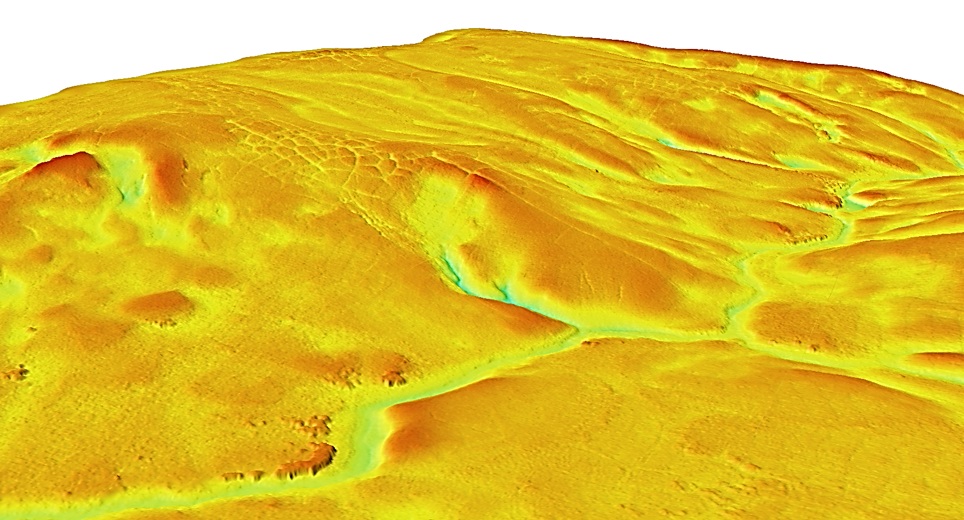
ВОЗДУШНЫЙ ЛАЗЕРНЫЙ СКАНЕР АГМ-А3
Пример ЦМР пользователей
рабочая высота – 500 м, скорость – 100 км/ч, Таймырский район

Slide 21
АГМ СКАНВОРКС ПРО
Вывод данных
и классификация ТЛО
Получение решения траектории
Геопозиционирование точек лазерных отражений (ТЛО) и элементов внешнего ориентирования (ЭВО) аэрофотоснимков, в том числе, в пользовательской системе координат
Классификация облаков ТЛО
Построение 3D-моделей
предусмотрена конфигурация ПО АГМ Сканворкс + АГМ Посворкс Web

Slide 22
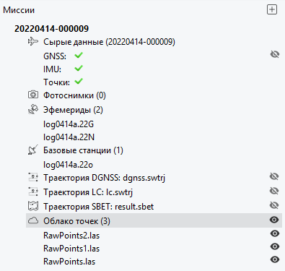
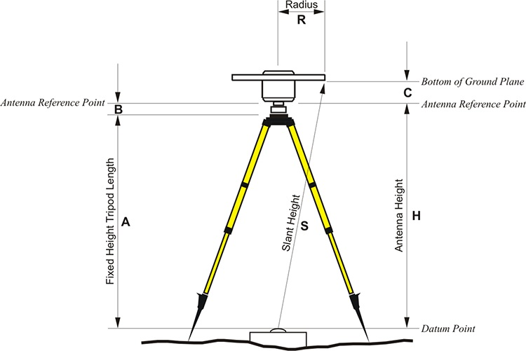
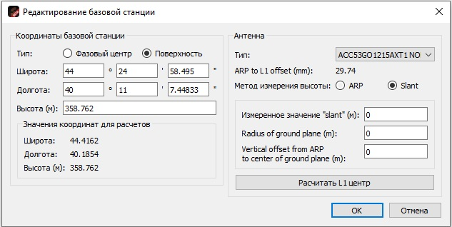
АГМ СКАНВОРКС ПРО
ПОЛУЧЕНИЕ РЕШЕНИЯ ТРАЕКТОРИИ
Панель «Миссии»
Расчет наземной отметки высоты
Редактирование базовой станции
Панель «Задачи»

Slide 23
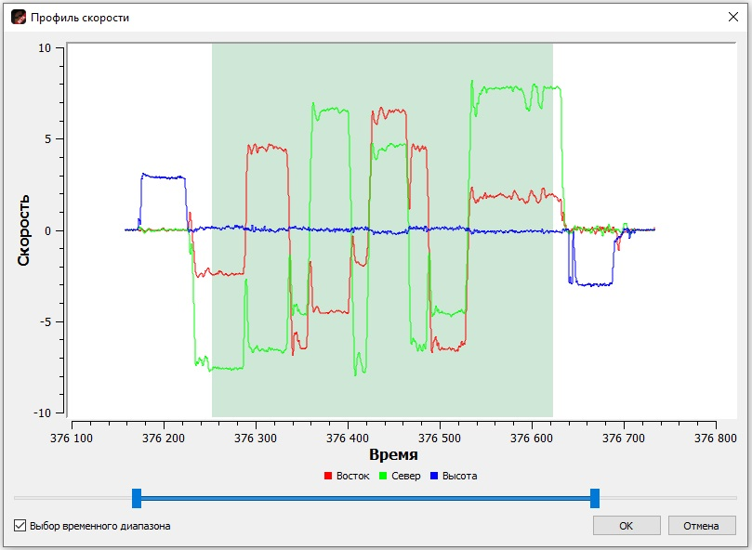
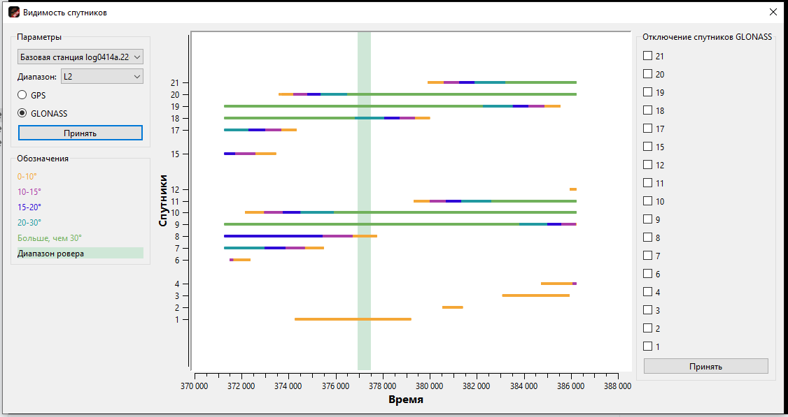
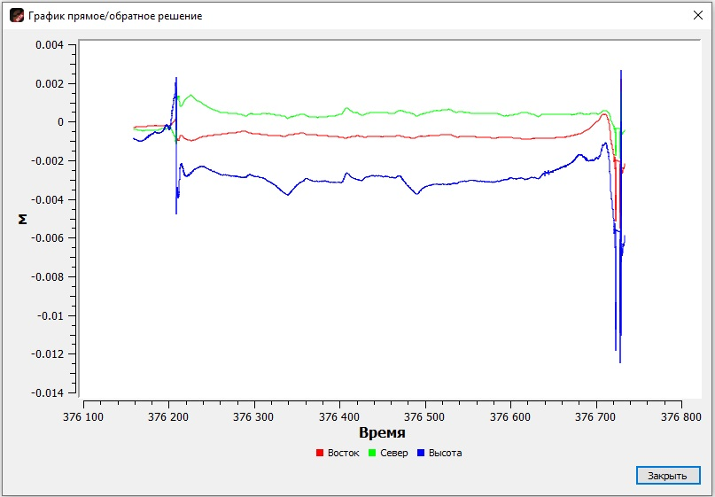
АГМ СКАНВОРКС ПРО
ПОЛУЧЕНИЕ РЕШЕНИЯ ТРАЕКТОРИИ
Панель инструментов расчета DGNSS
График «Профиль скорости»
Панель «Видимость спутников»
График «Прямое/обратное решение» DGNSS

Slide 24
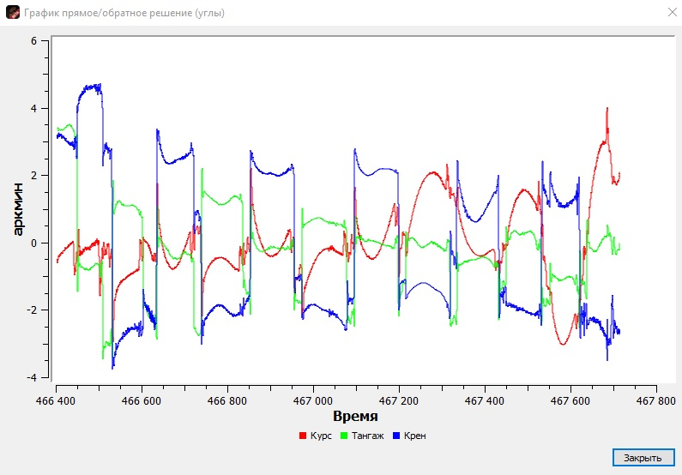
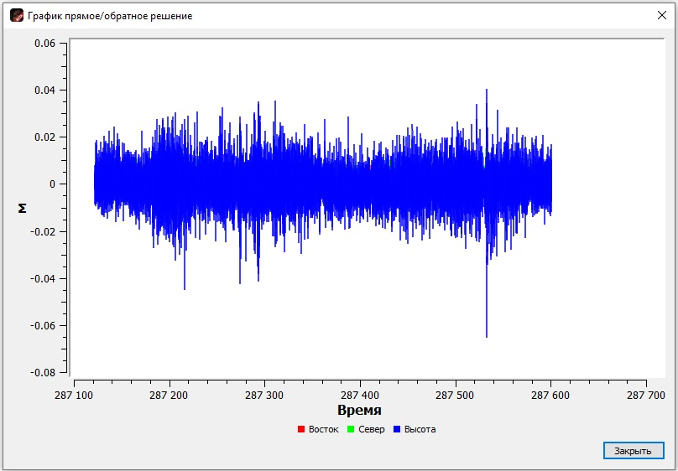
АГМ СКАНВОРКС ПРО
ПОЛУЧЕНИЕ РЕШЕНИЯ ТРАЕКТОРИИ
Панель инструментов расчета LC
Решение траектории на Панели Оглавления
График «Прямое/обратное решение» (углы) LC
График «Прямое/обратное решение» LC

Slide 25
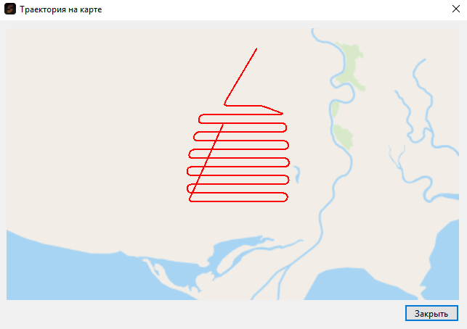
АГМ СКАНВОРКС ПРО
ПОЛУЧЕНИЕ РЕШЕНИЯ ТРАЕКТОРИИ
Трехмерная визуализация траектории
Экспорт траектории в текстовом формате
Траектория на карте

Slide 26
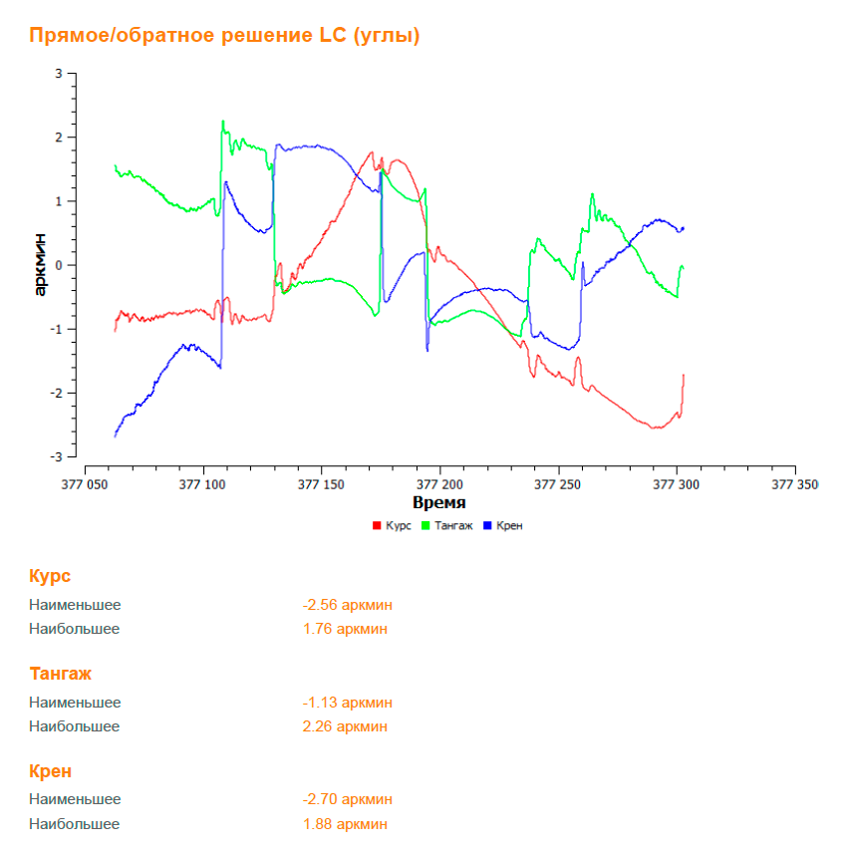
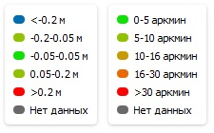
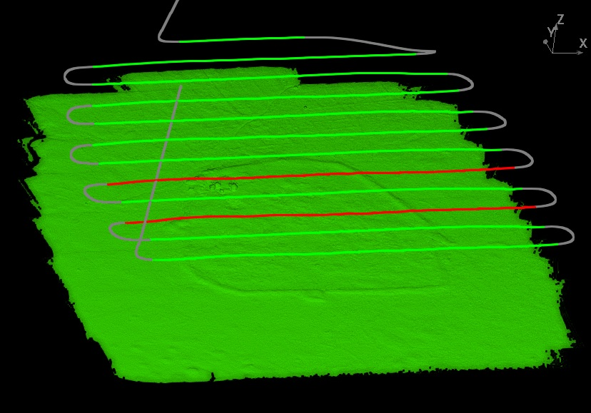
АГМ СКАНВОРКС ПРО
КОНТРОЛЬ КАЧЕСТВА РЕШЕНИЯ ТРАЕКТОРИИ
Отчет о качестве решения
Классы качества решения траектории
DGNSS
LC
Облако ТЛО раскрашенное по атрибуту «качество решения DGNSS»

Slide 27
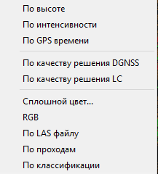
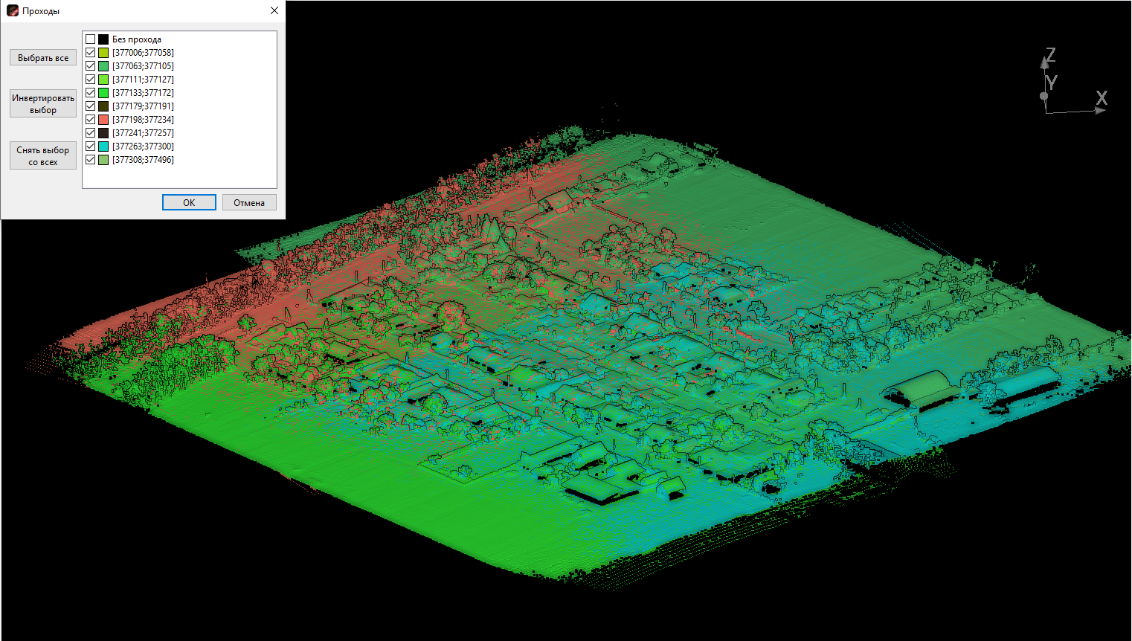
АГМ СКАНВОРКС ПРО
ВЫВОД И ВИЗУАЛИЗАЦИЯ ТЛО
Панель вывода ТЛО
Атрибуты визуализации ТЛО
По высоте
По «проходам»
По «проходам»

Slide 28
АГМ СКАНВОРКС ПРО
РЕДАКТОР ПРОХОДОВ И ОБРЕЗКА ПЕРЕКРЫТИЙ
Пример облака ТЛО, раскрашенного по атрибуту «Номер прохода» после обрезки траектории

Slide 29
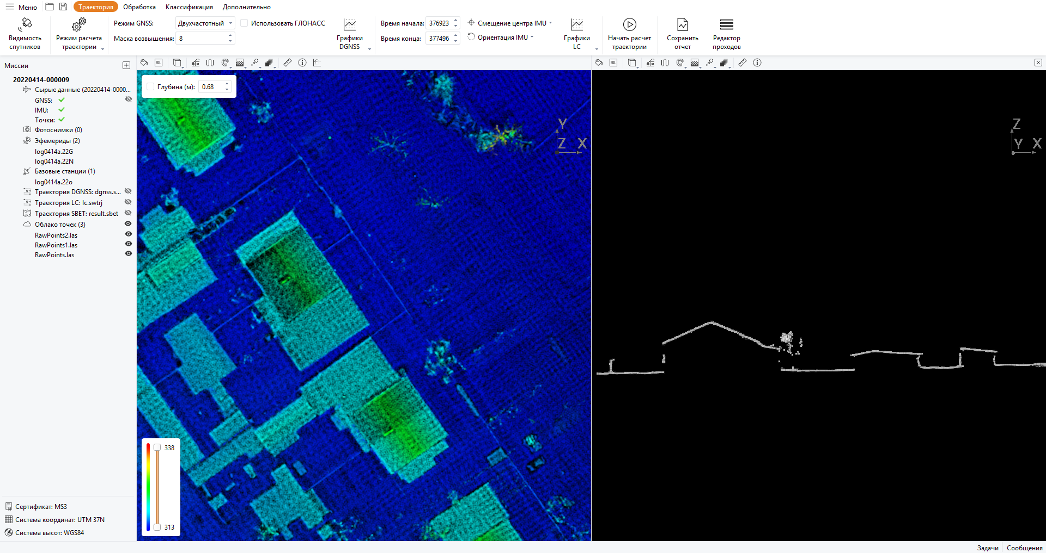
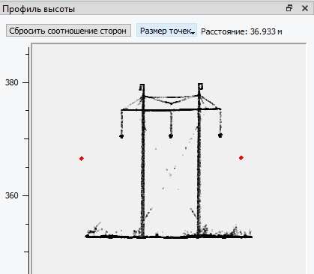
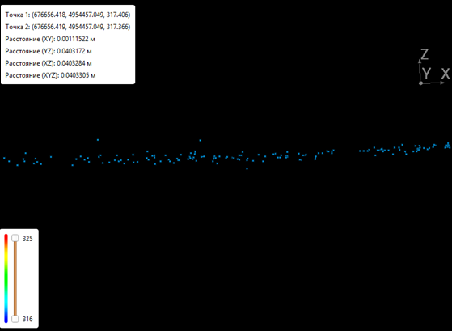
АГМ СКАНВОРКС ПРО
ИНСТРУМЕНТЫ АНАЛИЗА
Построение поперечного сечения
Настройка глубины профиля
Интерактив измерения расстояния

Slide 30
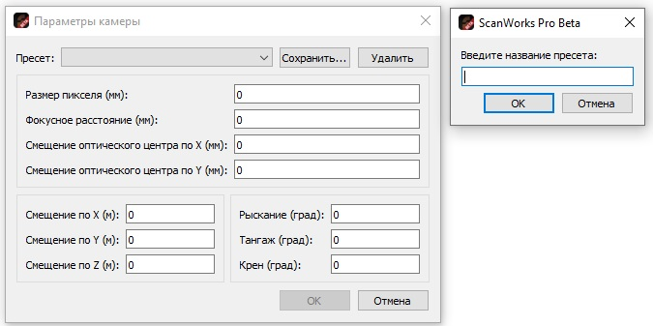
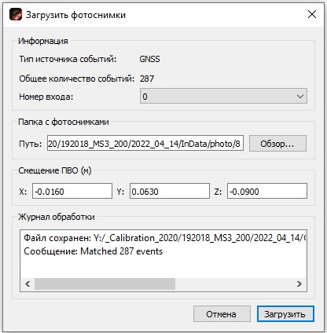
АГМ СКАНВОРКС ПРО
РАСЧЕТ ЭЛЕМЕНТОВ ВНЕШНЕГО ОРИЕНТИРОВАНИЯ
Создание набора параметров камеры
Добавление исходных снимков
Создание файла событий камеры и файла ЭВО
Формат файла ЭВО
E N Z H P R Image

Slide 31
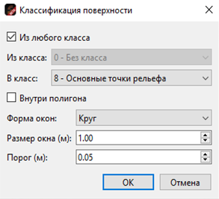
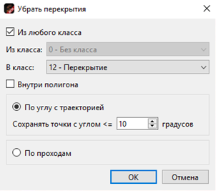
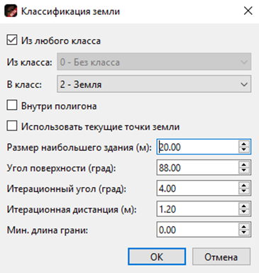
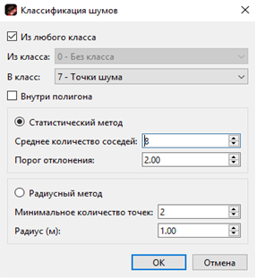
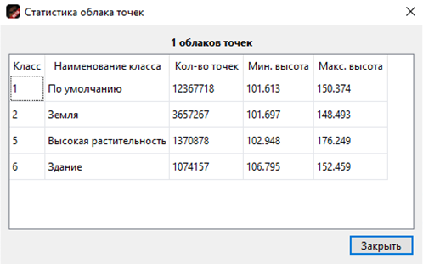
АГМ СКАНВОРКС ПРО
КЛАССИФИКАЦИЯ ТЛО
Классификация поверхности
Обрезка перекрытий
Классификация точек земли
Фильтрация шумов
Инструменты ручной классификации
Статистика по классам

Slide 32
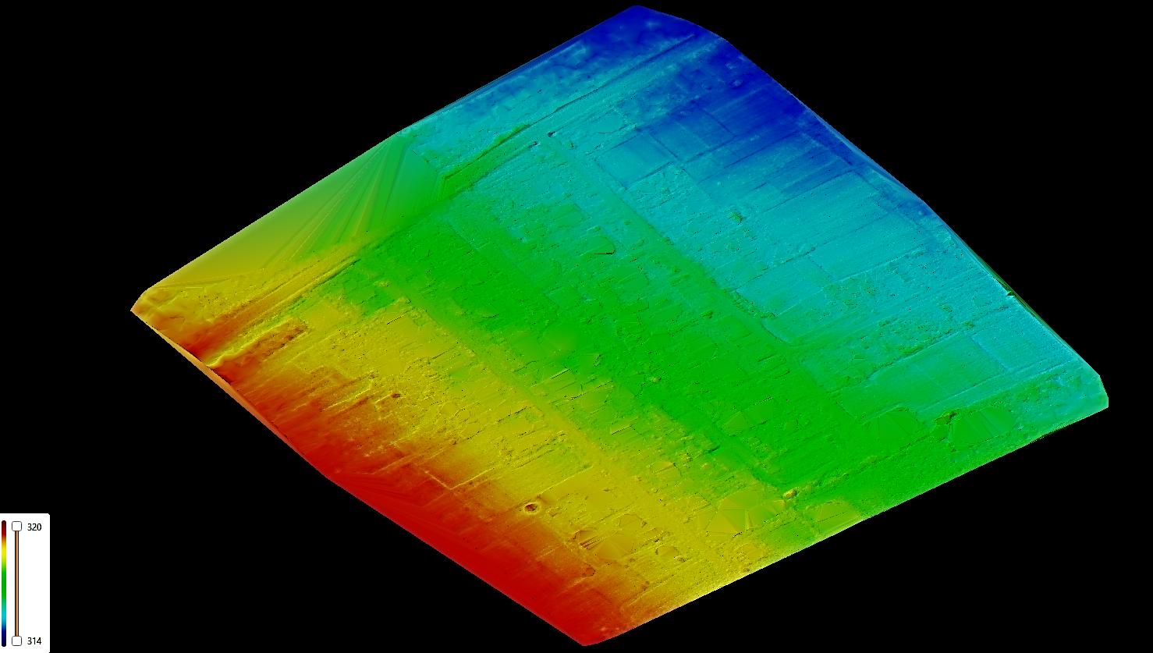
АГМ СКАНВОРКС ПРО
ПОСТРОЕНИЕ 3D-МОДЕЛЕЙ
TIN-модель

Slide 33
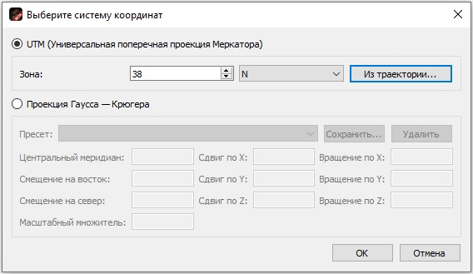
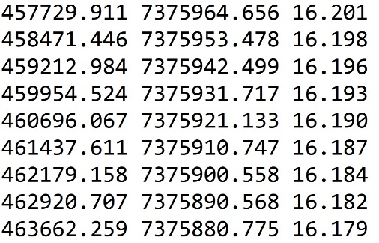
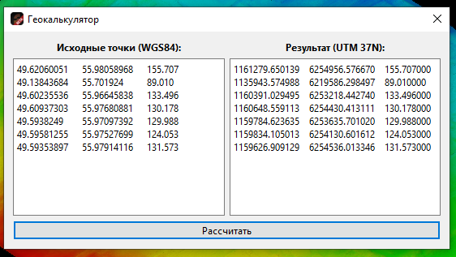
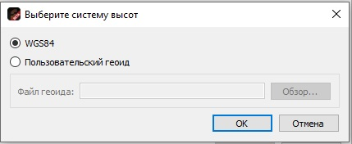
АГМ СКАНВОРКС ПРО
ПОЛЬЗОВАТЕЛЬСКАЯ СИСТЕМА КООРДИНАТ И ВЫСОТ
Определение СК по 7 параметрам Гельмерта от WGS84
Пример файла геоида
Геокалькулятор
Выбор системы высот

Slide 34
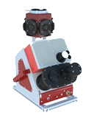
Полный цикл технологий
В решениях АГМ реализованы технологии собственной разработки
РЕШЕНИЕ ТРАЕКТОРИИ
ВЫВОД ДАННЫХ
ОБРАБОТКА И АНАЛИЗ ДАННЫХ
СИСТЕМЫ СКАНИРОВАНИЯ
Полный цикл производства работ на всех этапах
Аппаратная часть
Программная часть
Вывод и контроль качества
Анализ и классификация данных

Slide 35
«АГМ Системы»
350063 г. Краснодар, ул. им. Фрунзе 22/1
+7 (861) 20-11-700
sales@agmsys.ru

